Slide 1
INVESTIČNÍ AKCE 2015
MĚSTO VARNSDORF

Slide 2
ZÁKLADNÍ
A
MATEŘSKÉ ŠKOLY

Slide 3
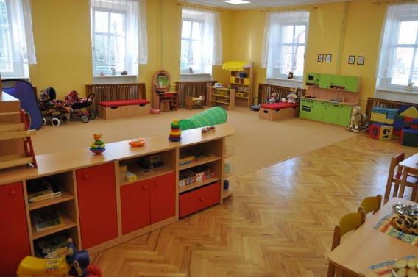
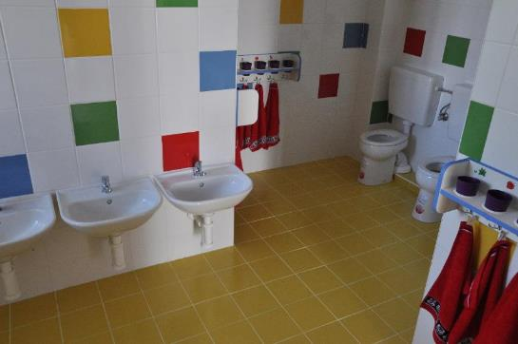
Rozšíření MŠ v objektu ZŠ a MŠ Bratislavská
Zhotovitel: Miroslav Hantych, Markvartice
Cena díla: 1.089.000,00 Kč vč. DPH

Slide 4
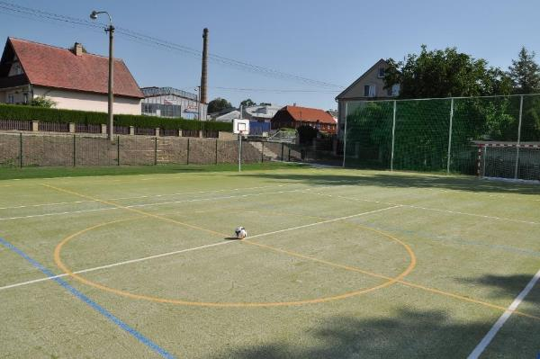
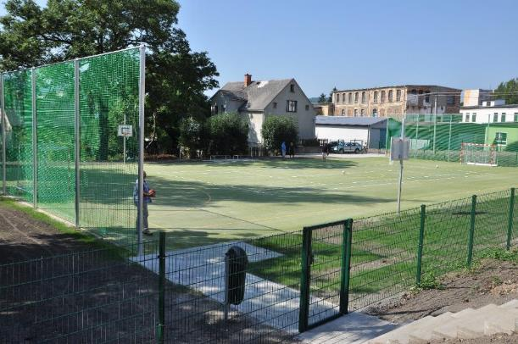
Multifunkční hřiště s umělým povrchem včetně oplocení
Zhotovitel: Eurogreen CZ, s. r. o., Jiřetín pod Jedlovou
Cena díla: 2.299.000 Kč vč. DPH

Slide 5
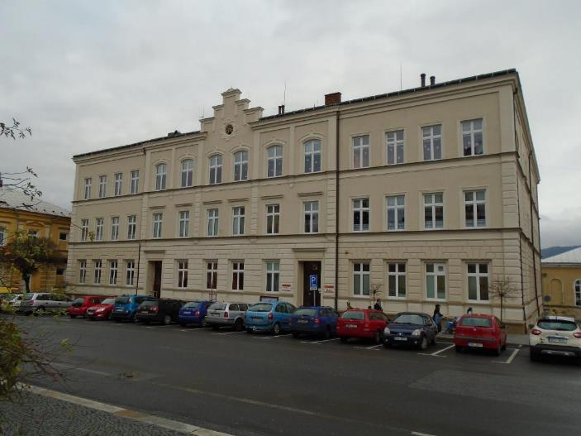
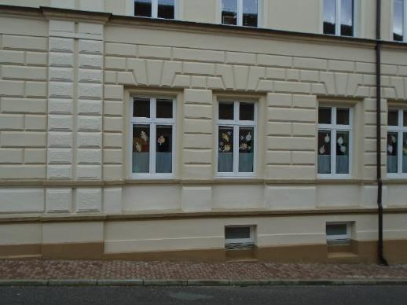
Oprava fasády ZŠ náměstí – I. etapa
Zhotovitel: DKK Stav s. r. o., Liberec
Cena díla: 847.000 Kč vč. DPH

Slide 6
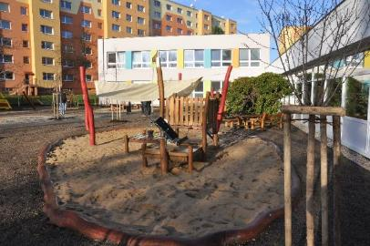
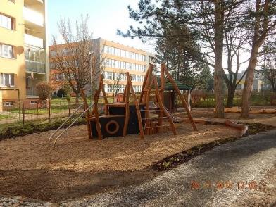
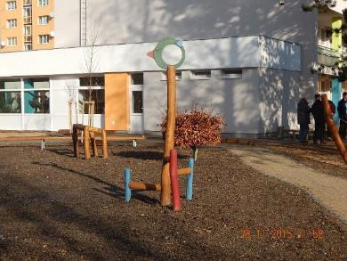
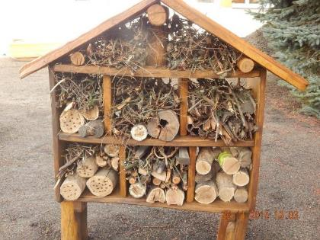
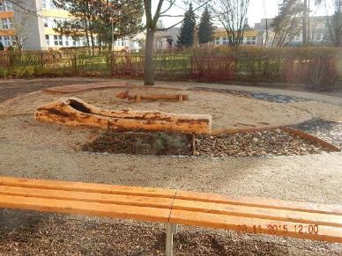
Dětské hřiště a zahrada v přírodním stylu MŠ Pražská
Zhotovitel: AQUATEST a.s., Praha
Cena díla: 4.356.000,00 Kč vč. DPH
Poskytnutá dotace z OPŽP: 4.156.556 Kč

Slide 7
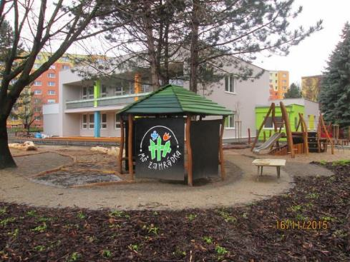
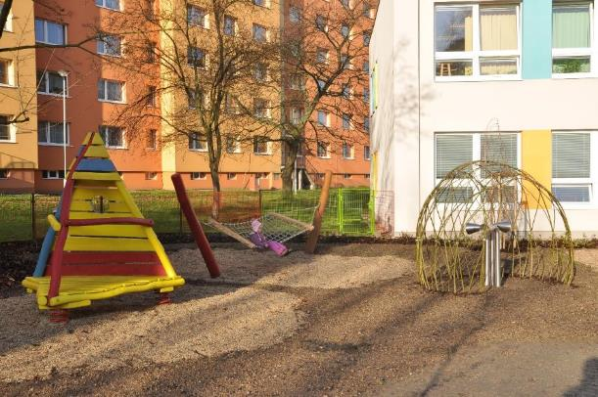
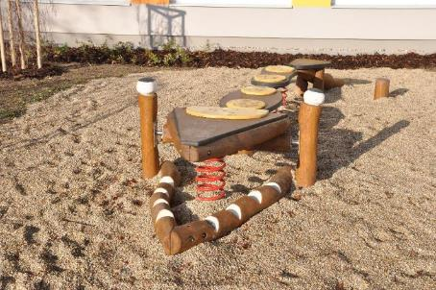
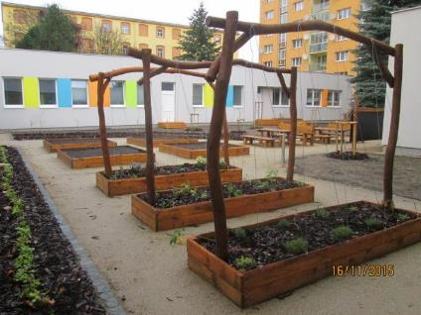
Dětské hřiště a zahrada v přírodním stylu MŠ Pražská

Slide 8
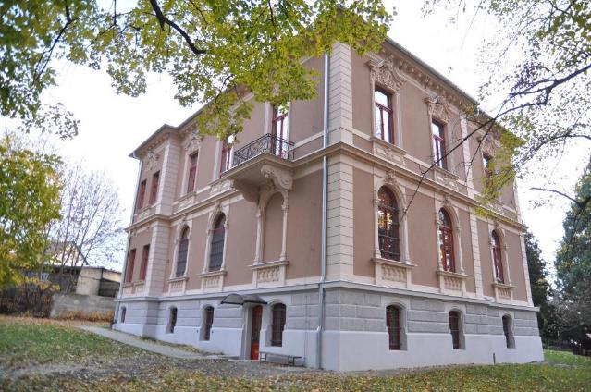
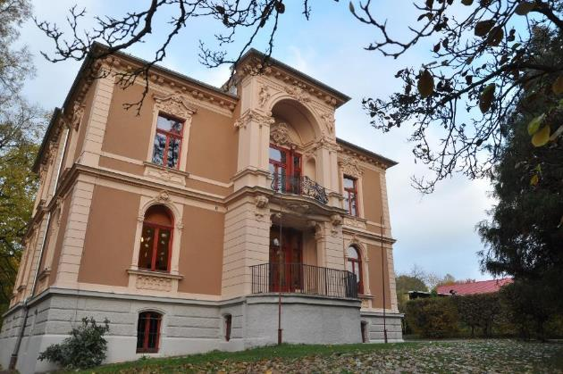
Rekonstrukce fasády MŠ Poštovní
Zhotovitel: S+K Rumburský stavební servis, Rumburk
Cena díla: 1.210.000 Kč vč. DPH

Slide 9
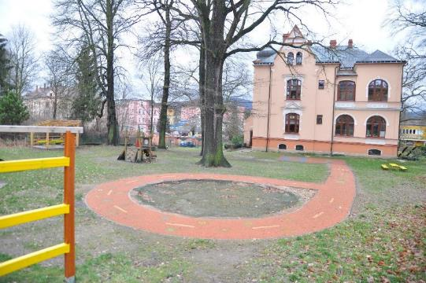
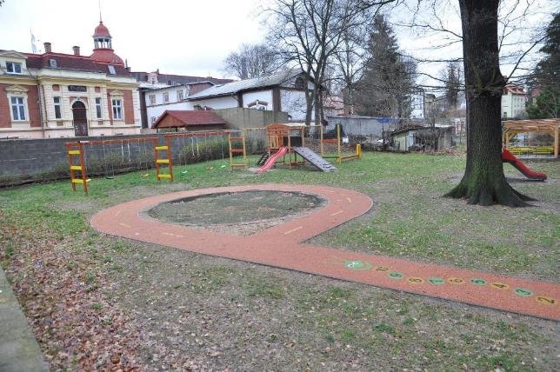
Koloběžková dráha MŠ Národní
Zhotovitel: Technické služby města Varnsdorf, s. r. o.
Cena díla: 193.600 Kč vč. DPH

Slide 10
VEŘEJNÁ OSVĚTLENÍ

Slide 11
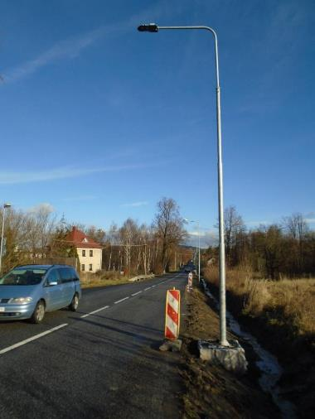
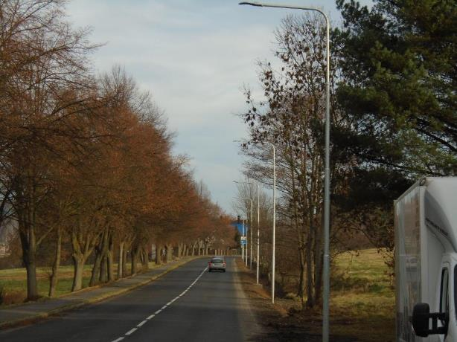
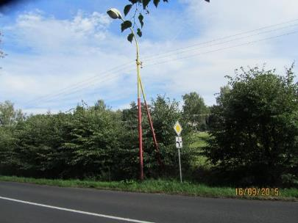
Rekonstrukce VO v ul. Plzeňská
Zhotovitel: Technické služby města Varnsdorf, s. r. o.
Cena díla: 1.230.322 Kč vč. DPH

Slide 12
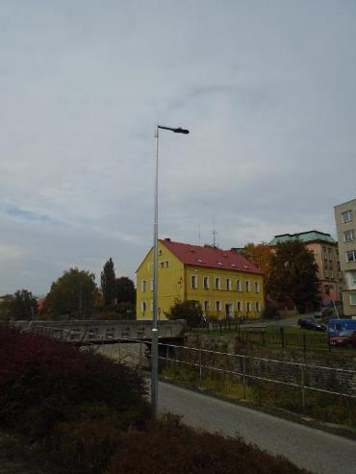
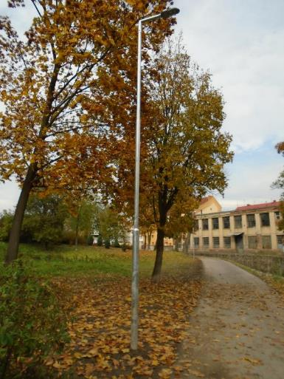
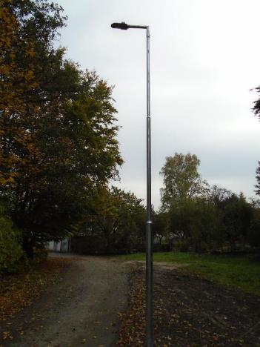
Rozšíření veřejného osvětlení ul. Barvířská
Zhotovitel: Technické služby města Varnsdorf, s. r. o.
Cena díla: 378.359 Kč vč. DPH

Slide 13
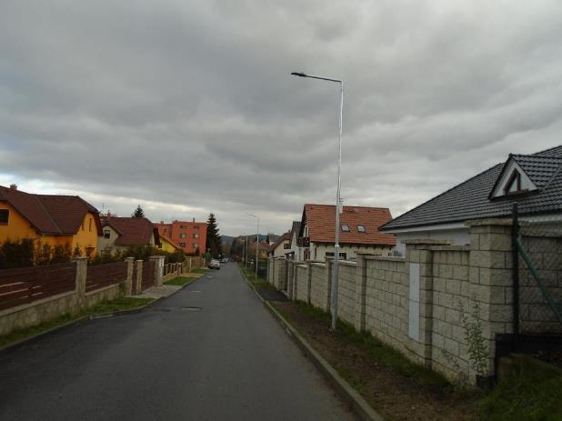
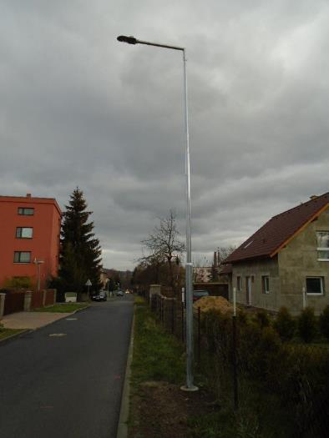
Oprava VO v ul. Husova
Zhotovitel: Technické služby města Varnsdorf, s. r. o.
Cena díla: 189.822 Kč vč. DPH

Slide 14
VODNÍ HOSPODÁŘSTVÍ

Slide 15
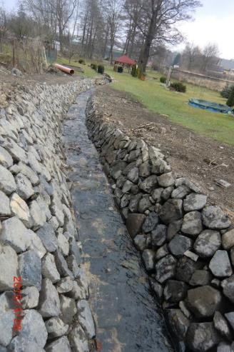
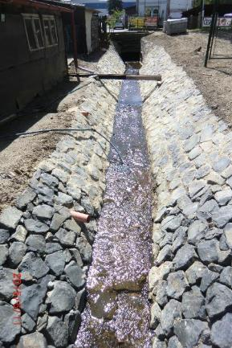
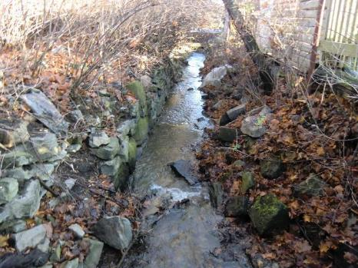
Oprava vodního toku ul. ČS Letců
(přechod akce z roku 2014)
Zhotovitel: MAJJ-KUPEC s. r. o., Děčín
Cena díla: 500. 963 Kč vč. DPH
(2014 - 35.538 Kč vč. DPH
2015 – 468.425 Kč vč. DPH)

Slide 16
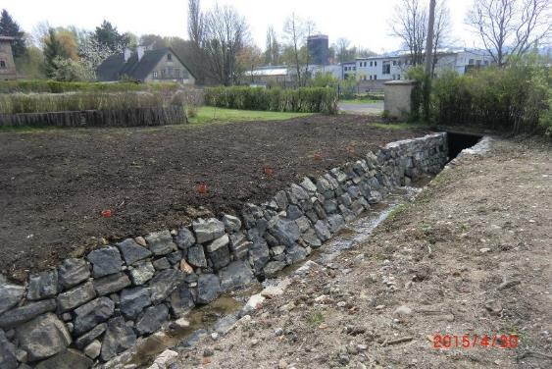
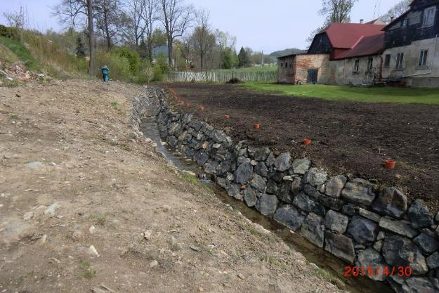
Oprava vodního toku ul. Duchcovská
(přechod z roku 2014)
Zhotovitel: Josef Aulický, vodohospodářské stavby, Děčín
Cena díla: 451.185 Kč vč. DPH
(2014 – 362.366 Kč vč. DPH
2015 – 88.819 Kč vč. DPH)

Slide 17
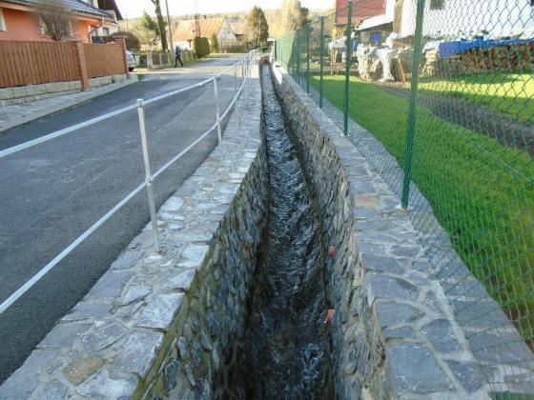
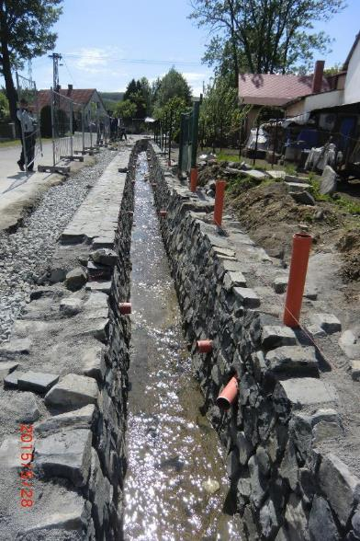
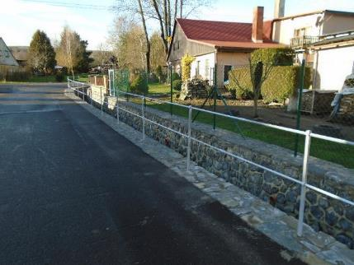
Oprava vodního toku Zaječí potok
(přechod z roku 2014)
Zhotovitel: Voka CL s. r. o.,
Zahrádky u ČESKÉ LÍPY
Cena díla: 3.036.383 Kč vč. DPH
(2014 – 95.770 Kč vč. DPH
2015 – 2.940.613 Kč vč. DPH)

Slide 18
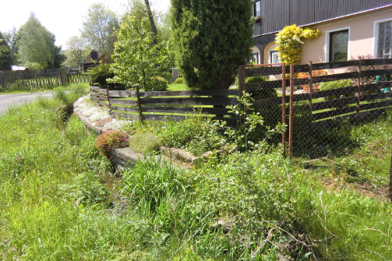
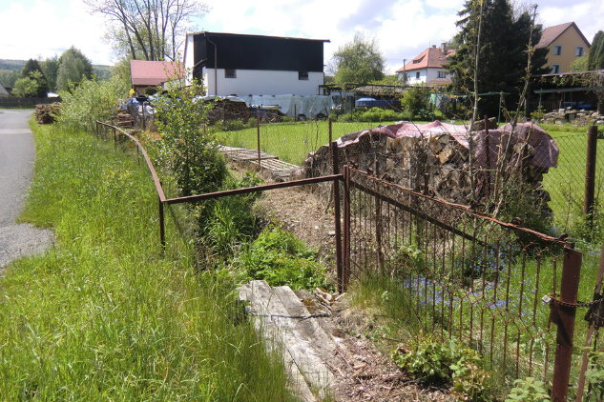
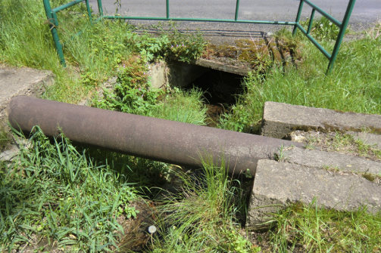

Slide 19
KOMUNIKACE, CHODNÍKY,
VEŘENÁ PROSTRANSTVÍ

Slide 20
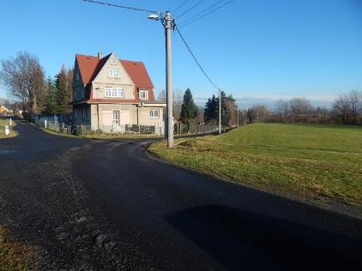
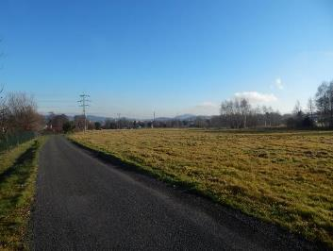
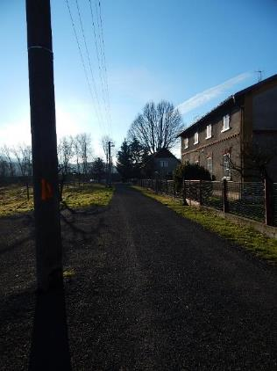
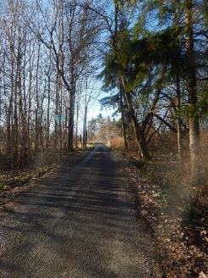
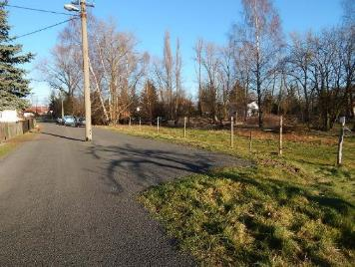
Celoplošné opravy komunikací technologií lehké penetrace v ulici Podzimní, Hřbitovní a na Studánce
Zhotovitel: G&G - Stav s.r.o., Starý Bydžov
Cena díla: Podzimní - 176 237 Kč vč. DPH
Hřbitovní - 138 340 Kč vč. DPH
Studánka - 368 614 Kč vč. DPH

Slide 21
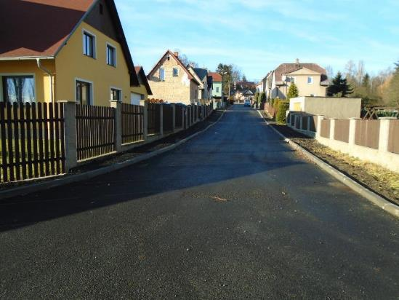
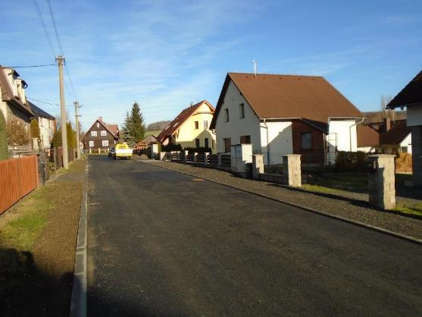
Celoplošné opravy komunikací Severská a S. K. Neumanna technologií ABS
Zhotovitel: SaM silnice a mosty Děčín, a. s.
Cena díla: ulice Severská: 602.595 Kč vč. DPH
ulice S. K. Neumanna: 651.034 Kč vč. DPH

Slide 22
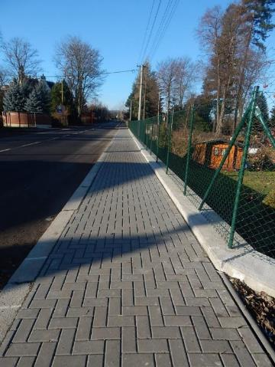
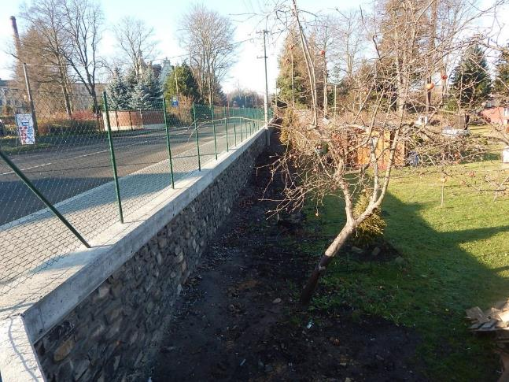
Celoplošná oprava chodníku ze zámkové dlažby včetně opěrné zdi v ulici 5. května
Zhotovitel: SaM silnice a mosty Děčín, a. s.
Cena díla: 1.213.000 Kč vč. DPH

Slide 23
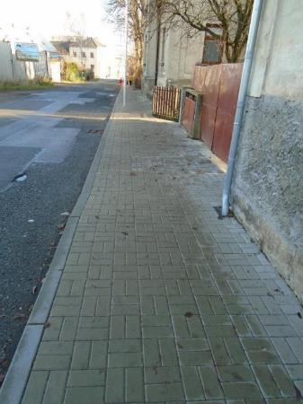
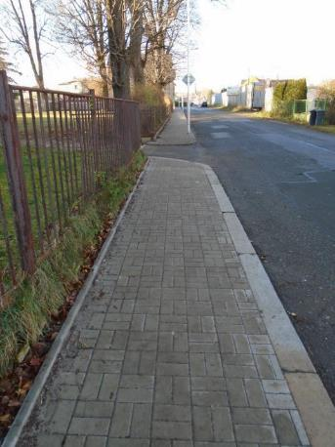
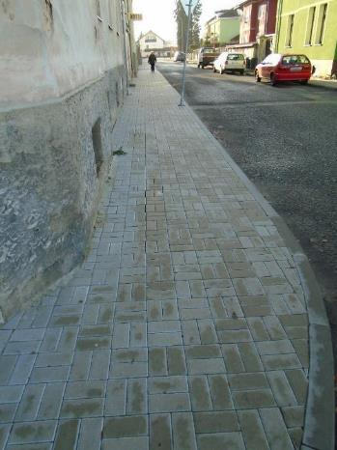
Celoplošná oprava chodníku ze zámkové dlažby v ulici Partyzánů a Revoluční
Zhotovitel: Technické služby města Varnsdorf, s. r. o.
Cena díla: Revoluční - 342.187 Kč vč. DPH
Partyzánů (I.) – 321.680 Kč vč. DPH

Slide 24





Celoplošná oprava chodníku ze zámkové dlažby včetně v ulici Východní, Partyzánů a Kostelní
Zhotovitel: Bardzák s.r.o., Benešov nad Ploučnicí
Cena díla: Kostelní - 658.961 Kč vč. DPH
Východní - 463.706 Kč vč. DPH
Partyzánů (II.)- u divadla – 301.012 Kč vč. DPH

Slide 25




Obnova stezky okolo „Mašíňáku“
Zhotovitel: Technické služby města Varnsdorf, s. r. o.
Cena díla: 497.867 Kč vč. DPH

Slide 26


Hřbitov – parkovací stání
Zhotovitel: Technické služby města Varnsdorf s. r. o.
Cena díla: 399.977 Kč vč. DPH

Slide 27



Úprava prostranství u Věžičky
URBANISTICKÁ STUDIE PROSTRANSTVÍ OKOLÍ “VĚŽIČKY” - VARNSDORF

Slide 28


Úprava prostranství u Věžičky
Před realizací

Slide 29


Úprava prostranství u Věžičky
Zhotovitel: Strabag, a. s., Praha
Cena díla: 12.292.572 Kč vč. DPH

Slide 30




Slide 31
SPORTOVIŠTĚ

Slide 32


WORKOUT PARK
Zhotovitel: Enuma Elis s. r. o., Praha
Cena díla: 465.850 Kč vč. DPH

Slide 33


Mobilní tribuny Zimní stadion
Zhotovitel: Zámečnictví Zd. Vítek, Rumburk
Cena díla: 426.404 Kč vč. DPH

Slide 34



Drobné opravy sportovní haly
Zateplení části fasády: Lubomír Katuščák, Varnsdorf
Cena díla: 143.269 Kč vč. DPH
Rekonstrukce vstupu: Samat, s. r. o., Jiřetín pod Jedlovou
Cena díla: 89.981 Kč vč. DPH
Parkoviště: SaM silnice a mosty Děčín
Cena díla: 141.987 Kč vč. DPH

Slide 35




Oplocení hřiště v ul. Nemocniční
Oprava oplocení a vybudování vnitřního parkoviště v Kotlině
Zhotovitel: Technické služby města Varnsdorf, s. r. o.
Cena díla: 452.230 Kč vč. DPH

Slide 36
OBJEKTY OBČANSKÉ
VYBAVENOSTI

Slide 37

Výměna oken, zateplení fasády a úprava venkovních ploch a vstupů do budovy polikliniky č.p. 2060 Varnsdorf
Etapa 2015
– výměna oken a vstupních dveří, zateplení fasády budovy
Etapa 2016
- nový bezbariérový vstup (rampa), terénní úpravy a nové zpevněné plochy (dlažby), přeložka horkovodu, nové kanalizační přípojky (dešťová, splašková), demolice ocelových přístřešků
Zhotovitel: Stavební spol. RBK a. s., Praha
Cena díla: 13.556.042 Kč vč. DPH
(rok 2015: 7.536.319 Kč)

Slide 38


Výměna oken, zateplení fasády a úprava venkovních ploch a vstupů do budovy polikliniky č.p. 2060 Varnsdorf

Slide 39


Výměna oken, zateplení fasády a úprava venkovních ploch
a vstupů do budovy polikliniky č.p. 2060 Varnsdorf

Slide 40




Rekonstrukce osobních výtahů
( bytový dům č. p. 3023 ul. Kmochova, DPS č. p. 2970 ul. Lesní)
Zhotovitel: Schindler CZ a. s., Praha
Cena díla: 1.656.000 Kč vč. DPH

Slide 41



Odkanalizování objektu MěÚ č. p. 1838
Zhotovitel: MAJJ-KUPEC s. r. o.,
Děčín
Cena díla: 1.266.138,29 Kč vč. DPH

Slide 42
OBJEKTY
V ZÁJMU
PAMÁTKOVÉ PÉČE

Slide 43


Nátěry hrázdění na Hrádku
Zhotovitel: Tomáš Limberský, Varnsdorf
Cena díla: 289.000Kč vč. DPH (dotace – 202.000,00 Kč)

Slide 44


Oprava střechy Hanischovy hrobky
Zhotovitel: Šluknovská realitní společnost s. r. o.
Cena díla: 406.919,50 Kč vč. DPH

Slide 45
TECHNICKÁ
INFRASTRUKTURA

Slide 46



Vodovod a kanalizace ul. Nemocniční
Zhotovitel: MAJJ-KUPEC s. r. o., Děčín
Cena díla: 2.352.554 Kč vč. DPH

Slide 47
Projektové dokumentace
V letošním roce byly dále vybranými dodavateli zpracovány PD na níže uvedené akce:
Rekonstrukce administrativní budovy a strojovny zimního stadionu
H – projekt, Praha – 1.078110 Kč vč. DPH
Úpravy prostranství autobusového nádraží ve Varnsdorfu
NE2D Projekt s. r. o., Most – 544.500 Kč vč. DPH
Podzemní kontejnery na tříděné odpady ve Varnsdorfu
Radka Kamberská, Varnsdorf
Sběrný dvůr odpadů města Varnsdorf
Valbek, spol. s r. o., Ústí nad Labem – 726.000 Kč vč. DPH

Slide 48
Děkujeme
za pozornost

